Slide 1
CHÀO MỪNG CÁC EM ĐẾN VỚI BUỔI HỌC NGÀY HÔM NAY!

Slide 2
KHỞI ĐỘNG
Quan sát hình 1, 2 trong SGK và thực hiện yêu cầu:
Thực hiện thao tác nào với thư mục có thể giúp em thay đổi được cây thư mục ở Hình 1 thành cây thư mục như ở Hình 2?

Slide 3
KHỞI ĐỘNG
Để có được kết quả như Hình 2 ta thực hiện thao tác:
Đổi tên file:
Giai tri ➔ Am nhac

Slide 4
BÀI 3. EM TẬP THAO TÁC
VỚI THƯ MỤC

Slide 5
NỘI DUNG BÀI HỌC
1
Tạo, xoá và đổi tên thư mục
2
Tìm tệp trong thư mục

Slide 6
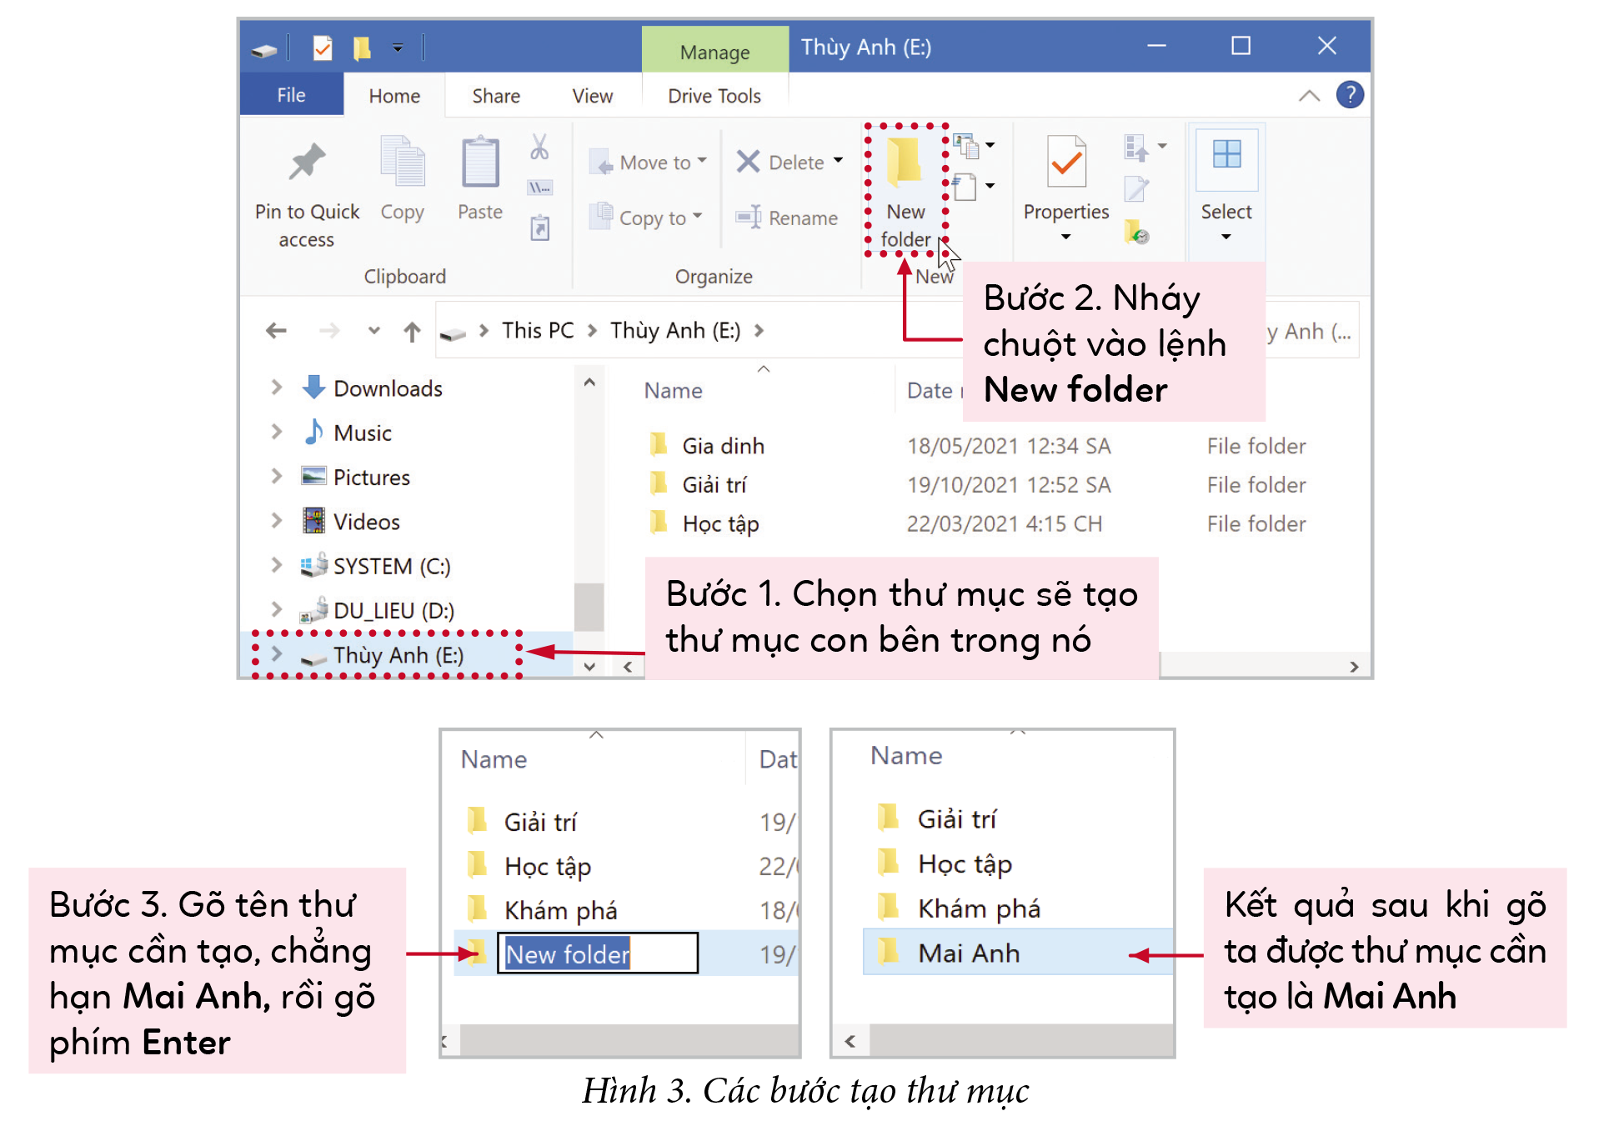
KHÁM PHÁ
HĐ 1. Tạo, xoá và đổi tên thư mục
Thảo luận nhóm: Quan sát hình 1 trong SGK và thực hiện yêu cầu:
Các em hãy quan sát cách tạo thư mục Mai Anh là thư mục con của thư mục Thùy Anh. Từ đó hãy trao đổi với bạn để nêu các bước tạo một thư mục mới.

Slide 7
KHÁM PHÁ
HĐ 1. Tạo, xoá và đổi tên thư mục
Các bước thực hiện
1
2
3
Chọn thư mục sẽ tạo thư mục con bên trong đó
Thực hiện nháy chuột vào nút lệnh New folder
Gõ tên thư mục cần tạo

Slide 8
KHÁM PHÁ
HĐ 1. Tạo, xoá và đổi tên thư mục
Thực hành
em hãy nêu ra cách tạo một thư mục mới trong máy tính.

Slide 9
KHÁM PHÁ
Trong phần mềm quản lí tệp, tạo thư mục bằng lệnh New Folder ở dải lệnh Home.

Slide 10
KHÁM PHÁ
Thực hành
Trong cây thư mục ở Hình 3, em hãy đổi tên thư mục Mai Anh thành thư mục Gia dinh theo các bước sau:
1) Chọn thư mục cần đổi tên, ở đây là thư mục Mai Anh.
2) Nháy chuột vào lệnh Rename
3) Gõ tên thư mục mới, ở đây là Gia dinh, gõ Enter.

Slide 11
KHÁM PHÁ
Thực hành
Trong cây thư mục ở Hình 3, em hãy xóa thư mục Giải trí theo các bước sau:
1) Chọn thư mục cần xóa, ở đây là thư mục Giải trí.
2) Nháy chuột vào lệnh Delete hoặc phím Delete trên bàn phím.
Trong phần mềm quản lí tệp, ở dải lệnh Home, đổi tên thư mục bằng lệnh Rename, xóa thư mục bằng lệnh Delete.

Slide 12
KHÁM PHÁ
HĐ 2. Tìm tệp trong thư mục
Chơi trò chơi “Tìm tệp”
Luật chơi
Các em thực hiện chơi trò chơi theo nhóm.
Các nhóm quan sát cây thư mục ở Hình 4 và đố nhau: đội này chọn một tệp, đội kia phải chỉ ra nó ở vị trí nào.

Slide 13
KHÁM PHÁ
KẾT LUẬN
Nháy đúp chuột để mở thư mục cho trước, ta có thể xem thư mục đó chứa các tệp và thư mục bên trong. Từ đó, tìm được tệp theo yêu cầu.

Slide 14
LUYỆN TẬP
Các em đọc yêu cầu đề bài và làm bài tập sau đây:
Ổ đĩa D: hiện có một số tệp thông tin thuộc loại sách, báo, truyện. Em hãy tạo một cây thư mục theo ý thích của mình để thể hiện ý định sắp xếp phân loại các tệp trong ổ đĩa D: này.

Slide 15
LUYỆN TẬP
Các em có thể tạo thư mục như sau:
Ổ đĩa D
Sách
Báo
Truyện
Tin học lớp 3
Bài tập tin lớp 3
Tin học lớp 3
Tin học lớp 3
Tin học lớp 3

Slide 16
VẬN DỤNG
Trong cây thư mục vừa tạo ở bài luyện tập, em hãy chọn và đổi tên một thư mục. Tiếp theo, hãy nói cho bạn biết em muốn xóa thư mục nào. Cuối cùng, hãy thực hiện xóa thư mục đó.

Slide 17
VẬN DỤNG
Các em có thể tham khảo các bước sau đây:
Đổi tên
Xoá
Chọn thư mục cần đổi tên
Nháy vào Rename
Gõ tên mới
➔ Enter
Chọn thư mục cần xoá
Nháy chuột vào Delete

Slide 18
ĐỌC NỘI DUNG GHI NHỚ
Để xem các tệp và thư mục trong máy tính, ta sử dụng phần mềm quản lí tệp.
Tạo thư mục, đổi tên và xoá thư mục bằng các lệnh tương ứng là:
New folder, Rename và Delete

Slide 19
HƯỚNG DẪN VỀ NHÀ
Ôn tập lại nội dung bài học ngày hôm nay
Soạn bài, Bài học bảo vệ thông tin cá nhân

Slide 20
CẢM ƠN CÁC EM ĐÃ CHÚ Ý LẮNG NGHE BÀI GIẢNG!

